Slide 1

大人们这样说

Slide 2
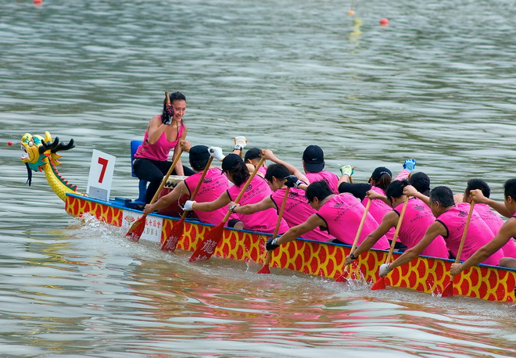
PPT模板下载：www.1ppt.com/moban/ 行业PPT模板：www.1ppt.com/hangye/
节日PPT模板：www.1ppt.com/jieri/ PPT素材下载：www.1ppt.com/sucai/
PPT背景图片：www.1ppt.com/beijing/ PPT图表下载：www.1ppt.com/tubiao/
优秀PPT下载：www.1ppt.com/xiazai/ PPT教程： www.1ppt.com/powerpoint/
Word教程： www.1ppt.com/word/ Excel教程：www.1ppt.com/excel/
资料下载：www.1ppt.com/ziliao/ PPT课件下载：www.1ppt.com/kejian/
范文下载：www.1ppt.com/fanwen/ 试卷下载：www.1ppt.com/shiti/
教案下载：www.1ppt.com/jiaoan/

Slide 3
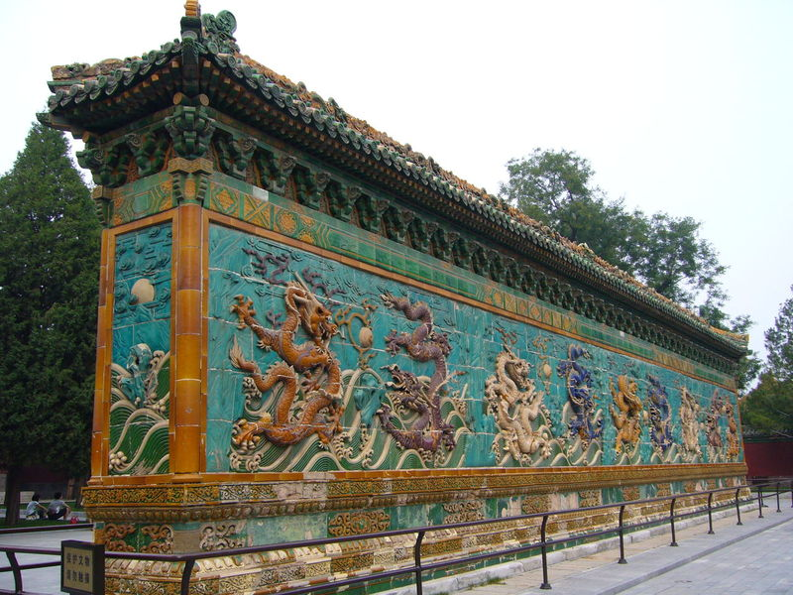

Slide 4

1、在你心目中是怎样的形象？
2、关于龙，大人们又是怎样说的呢？
（请同学们自由朗读课文，到文中找答案吧。同桌共学字词读顺句子）

Slide 5
缩小 蚕蚁 翻搅 嘉峪关
大坝 基地 喷涌 呼啸
腾云驾雾 呼风唤雨
崇山峻岭 搏击万里长空
迎接旭日东升 直冲云霄
喷涌而下

Slide 6

.通读全文后，你认为哪一段，哪
一句最能体现作者强烈的感情，请
找出来反复阅读。谈谈你的体会？
.龙象征我们腾飞的中华，特别是改革开放后我们祖国翻天覆地变化，让世人震惊，让我们来感受一下吧？

Slide 7
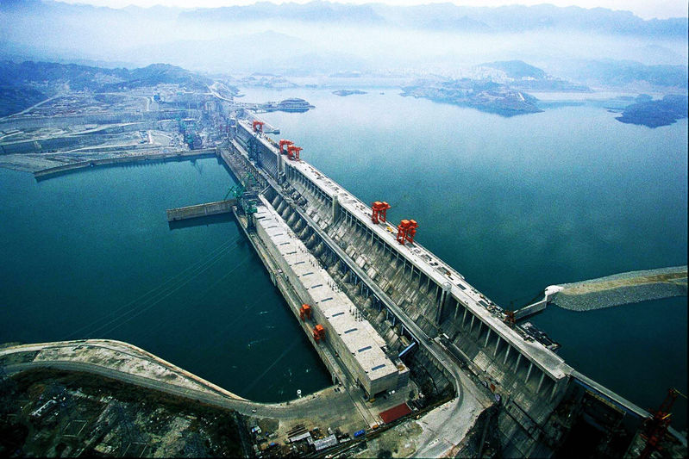
三峡大坝

Slide 8
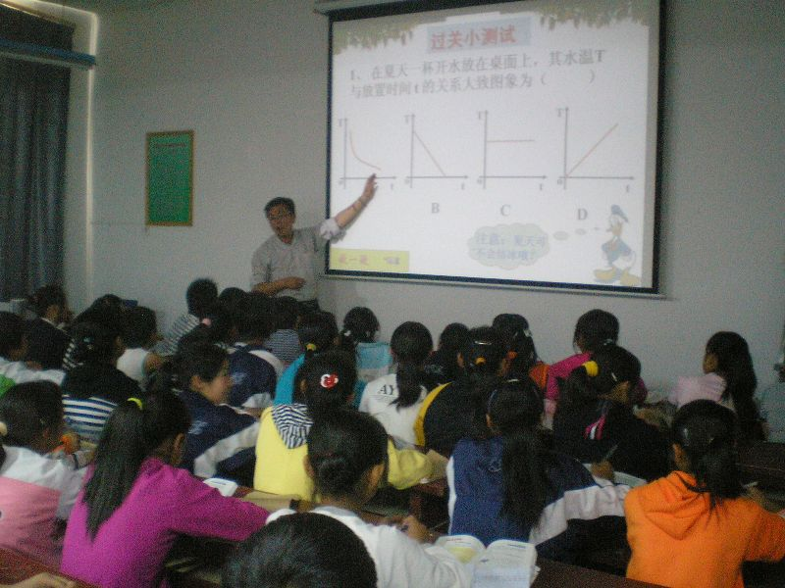

Slide 9
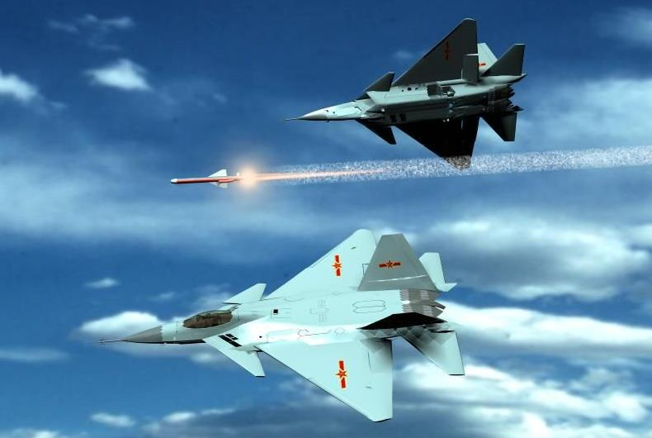

Slide 10
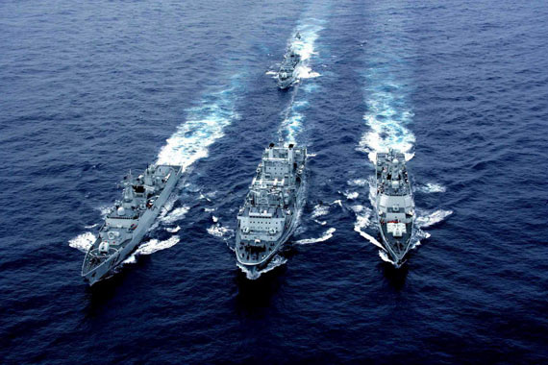

Slide 11
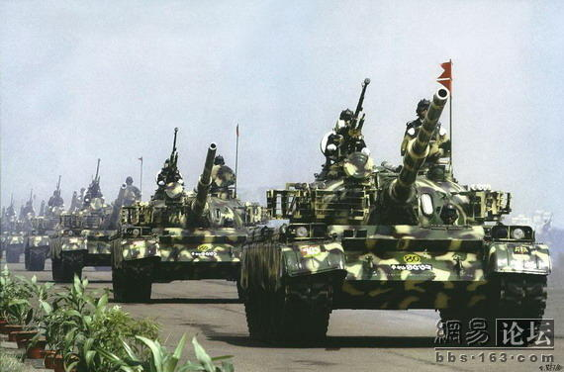

Slide 12
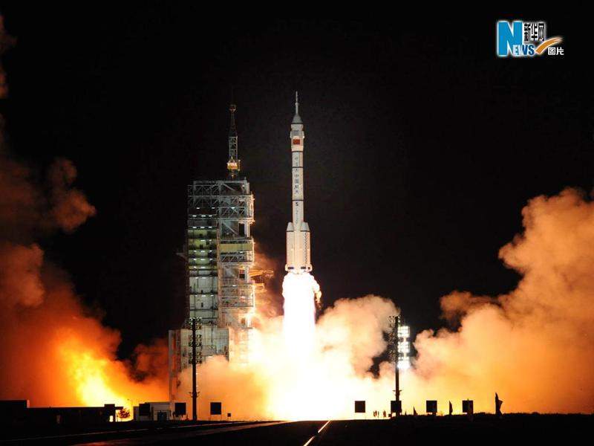

Slide 13
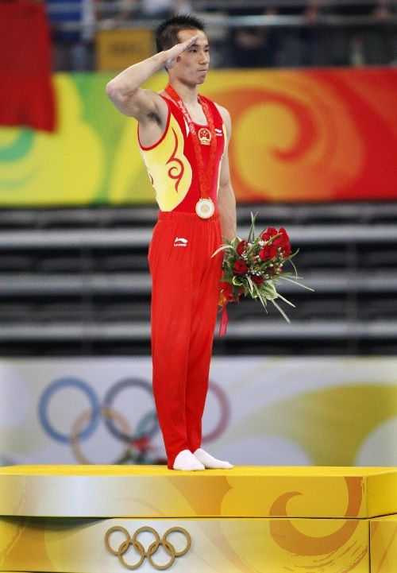

Slide 14
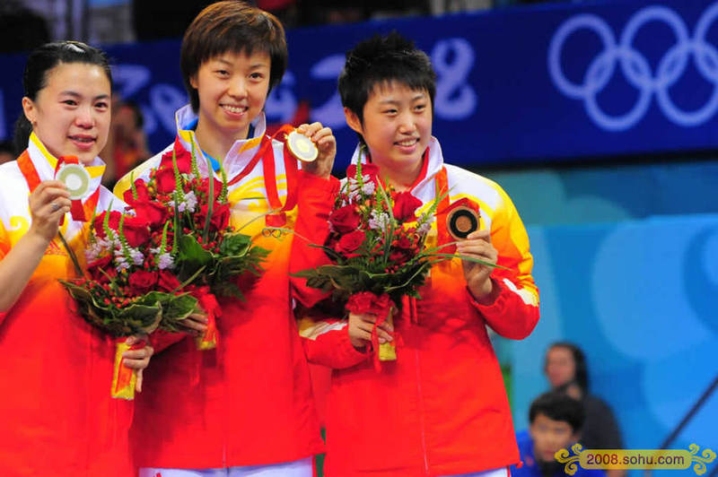

Slide 15
学完课文，你一定感受很深，
你最想说些什么，你作为龙
的传人有什么梦想？

